Slide 1
55-1
These materials are by the Kongki Ka Project and are made available to you under the terms of the Creative Commons Attribution ShareAlike license 4.0.
You have permission to share and redistribute these materials in any format and to make reasonable revisions and adaptations of this translation, provided that:
You include the above licence and source information.
If you redistribute these materials or create derivatives, you must distribute your contributions under the same license as the original.
The Holy Bible, Berean Standard Bible, BSB is produced in cooperation with Bible Hub, Discovery Bible, OpenBible.com, and the Berean Bible Translation Committee. This text of God's Word has been dedicated to the public domain.
Hindi text is from Free Bibles India. This translation is made available under the terms of a Creative Commons Attribution-ShareAlike 4.0 International License.

Slide 2
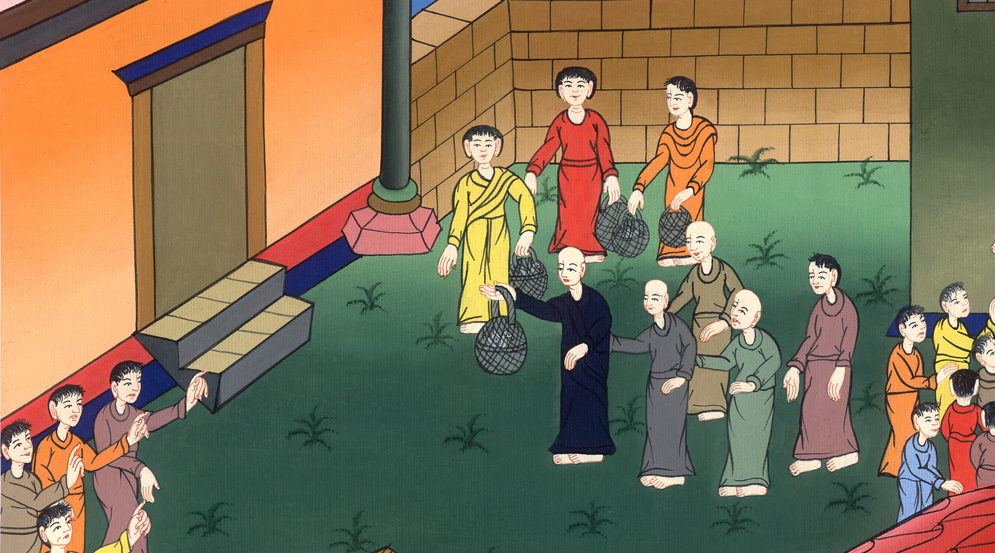
पौलुस की गिरफ़्तारी और मुक़दमे
पौलुस खुद को शुद्ध करता है - प्रेरितों के काम 21:17-30
This work is licensed under a Creative Commons Attribution-ShareAlike 4.0 International License

Slide 3
55 Paul’s Arrest and Trials
Paul purifies himself – Acts 21:17-30
पौलुस की गिरफ़्तारी और मुक़दमे
पौलुस खुद को शुद्ध करता है - प्रेरितों के काम 21:17-30

Slide 4
पौलुस की गिरफ़्तारी और मुक़दमे
पौलुस खुद को शुद्ध करता है - प्रेरितों के काम 21:17-30

Slide 5
17When we arrived in Jerusalem, the brothers welcomed us joyfully.
17जब हम यरूशलेम में पहुँचे, तब भाइयों ने बड़े आनन्द के साथ हमारा स्वागत किया।

Slide 6
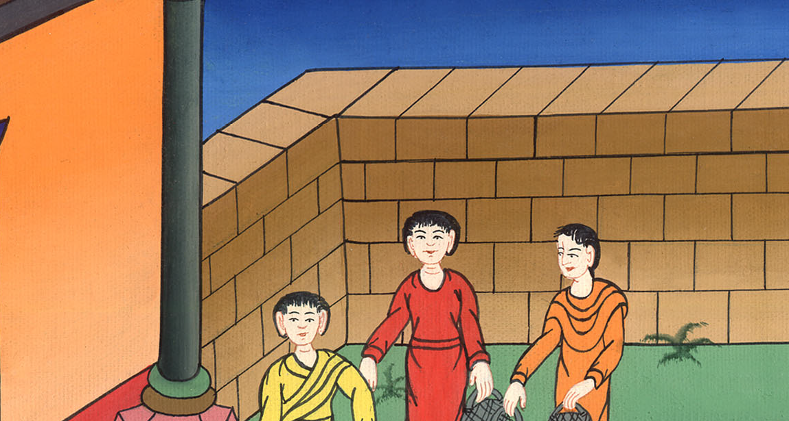
प्रेरितों के काम 21:17

Slide 7
The next day we met with the elders
19Paul greeted them and recounted one by one the things that God had done among the Gentiles through his ministry.
अगले दिन हम बुजुर्गों से मिले 19 तब उसने उन्हें नमस्कार करके, जो-जो काम परमेश्वर ने उसकी सेवकाई के द्वारा अन्यजातियों में किए थे, एक-एक करके सब बताया।

Slide 8
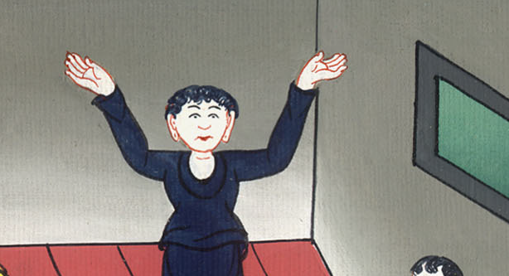
प्रेरितों के काम 21:19

Slide 9
20When they heard this, they glorified God. Then they said to Paul, “You see, brother, how many thousands of Jews have believed, and all of them are zealous for the law.
20उन्होंने यह सुनकर परमेश्वर की महिमा की, फिर उससे कहा, “हे भाई, तू देखता है, कि यहूदियों में से कई हजार ने विश्वास किया है; और सब व्यवस्था के लिये धुन लगाए हैं।

Slide 10
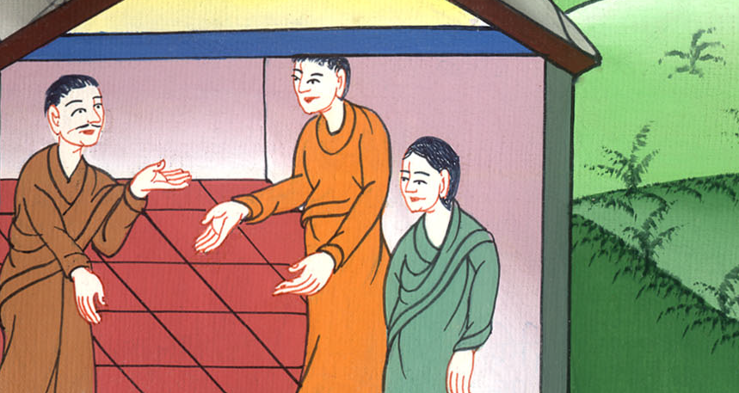
प्रेरितों के काम 21:20

Slide 11
21But they are under the impression that you teach all the Jews who live among the Gentiles to forsake Moses…
21और उनको तेरे विषय में सिखाया गया है, कि तू अन्यजातियों में रहनेवाले यहूदियों को मूसा से फिर जाने को सिखाता है…

Slide 12
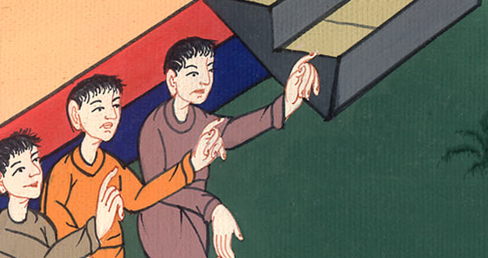
प्रेरितों के काम 21:21

Slide 13
…telling them not to circumcise their children or observe our customs.
…और कहता है, कि न अपने बच्चों का खतना कराओ ओर न रीतियों पर चलो।

Slide 14
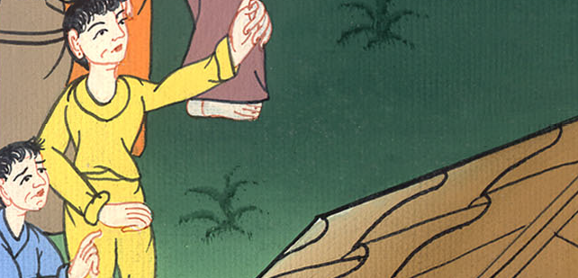
प्रेरितों के काम 21:21

Slide 15
22What then should we do? They will certainly hear that you have come.
23Therefore do what we advise you. There are four men with us who have taken a vow.
22 तो फिर क्या किया जाए? लोग अवश्य सुनेंगे कि तू यहाँ आया है।
23 इसलिए जो हम तुझ से कहते हैं, वह कर। हमारे यहाँ चार मनुष्य हैं, जिन्होंने मन्नत मानी है।

Slide 16
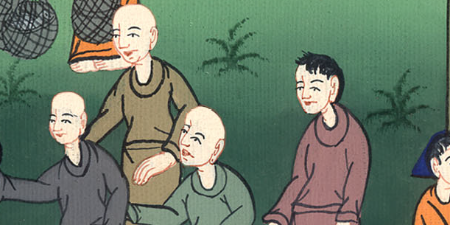
प्रेरितों के काम 21:22,23

Slide 17
24Take these men, purify yourself along with them, and pay their expenses so they can have their heads shaved…
24 उन्हें लेकर उसके साथ अपने आपको शुद्ध कर; और उनके लिये खर्चा दे, कि वे सिर मुँड़ाएँ…

Slide 18
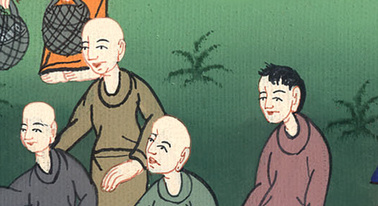
प्रेरितों के काम 21:24

Slide 19
…Then everyone will know that there is no truth to these rumors about you, but that you also live in obedience to the law.
…तब सब जान लेंगे, कि जो बातें उन्हें तेरे विषय में सिखाई गईं, उनकी कुछ जड़ नहीं है परन्तु तू आप भी व्यवस्था को मानकर उसके अनुसार चलता है।

Slide 20
प्रेरितों के काम 21:24

Slide 21
26So the next day Paul took the men and purified himself along with them. Then he entered the temple to give notice of the date when their purification would be complete and the offering would be made for each of them.
26 तब पौलुस उन मनुष्यों को लेकर, और दूसरे दिन उनके साथ शुद्ध होकर मन्दिर में गया, और वहाँ बता दिया, कि शुद्ध होने के दिन, अर्थात् उनमें से हर एक के लिये चढ़ावा चढ़ाए जाने तक के दिन कब पूरे होंगे।

Slide 22
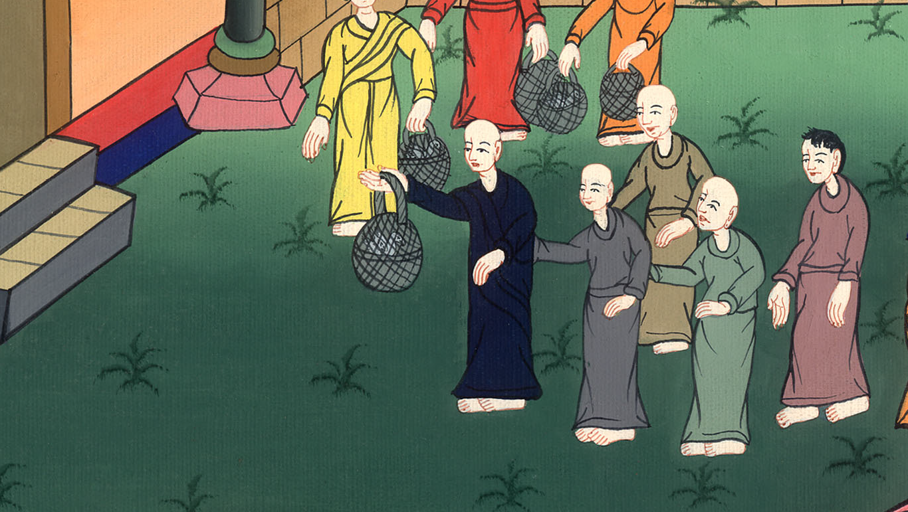
प्रेरितों के काम 21:26

Slide 23
27When the seven days were almost over, some Jews from the province of Asia saw Paul at the temple. They stirred up the whole crowd and seized him,
27जब सात दिन प्रायः समाप्‍त होने पर ही थे, आसिया प्रदेश से वहां आए कुछ यहूदियों ने पौलॉस को मंदिर में देख लिया. उन्होंने सारी मौजूद भीड़ में कोलाहल मचा दिया और पौलॉस को यह कहते हुए बंदी बना लिया,

Slide 24
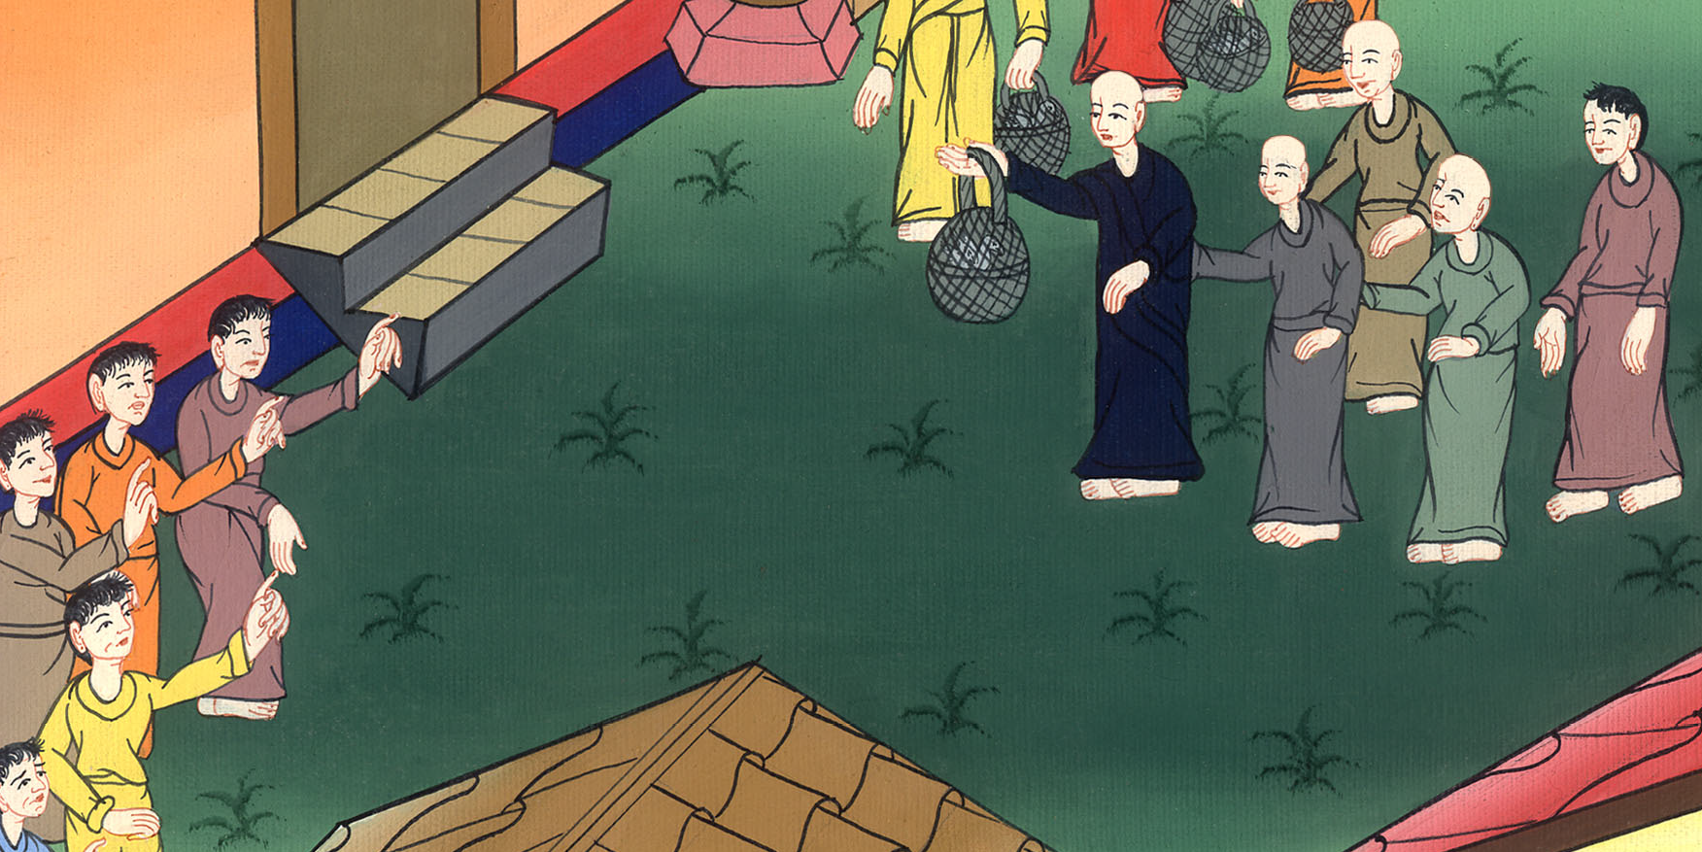
प्रेरितों के काम 21:27

Slide 25
28crying out, “Men of Israel, help us! This is the man who teaches everywhere against our people and against our law and against this place…
28 “हे इस्राएलियों, सहायता करो; यह वही मनुष्य है, जो लोगों के, और व्यवस्था के, और इस स्थान के विरोध में हर जगह सब लोगों को सिखाता है…

Slide 26
प्रेरितों के काम 21:28

Slide 27
…Furthermore, he has brought Greeks into the temple and defiled this holy place.”
…यहाँ तक कि यूनानियों को भी मन्दिर में लाकर उसने इस पवित्रस्थान को अपवित्र किया है।”

Slide 28
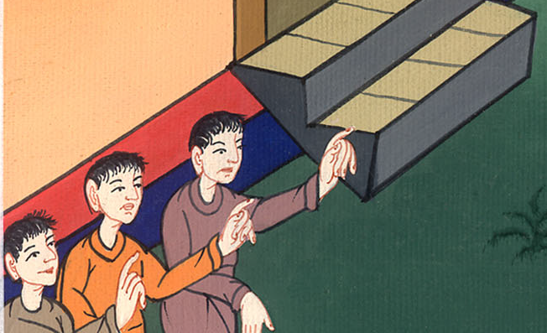
प्रेरितों के काम 21:28

Slide 29
29For they had previously seen Trophimus the Ephesian with him in the city, and they assumed that Paul had brought him into the temple.
29 उन्होंने तो इससे पहले इफिसुस वासी त्रुफिमुस^{b} को उसके साथ नगर में देखा था, और समझते थे कि पौलुस उसे मन्दिर में ले आया है।

Slide 30
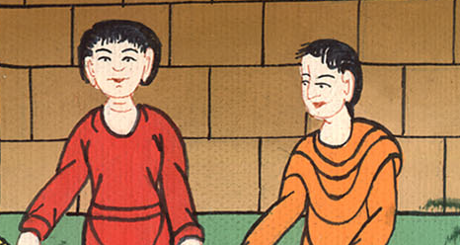
प्रेरितों के काम 21:29

Slide 31
30The whole city was stirred up, and the people rushed together. They seized Paul and dragged him out of the temple, and at once the gates were shut.
30 तब सारे नगर में कोलाहल मच गया, और लोग दौड़कर इकट्ठे हुए, और पौलुस को पकड़कर मन्दिर के बाहर घसीट लाए, और तुरन्त द्वार बन्द किए गए।

Slide 32
प्रेरितों के काम 21:30

